Slide 1
El modelo entidad - relación

Slide 2
Objetivos
¿Qué es un modelo conceptual y para qué sirve?
La diferencia entre modelos internos y modelos externos
¿Cómo ayudan los modelos internos y externos para el proceso de diseño de bases de datos?
¿Cómo se definen y refinan las relaciones entre entidades y cómo se incorporan esas relaciones al proceso de diseño de bases de datos?
¿Cómo afectan los componentes de un ERD el diseño y ejecución de una base de datos?
¿Cómo interpretar los símbolos de modelado de los cuatro herramientas de modelado E-R más populares?

Slide 3
Conceptos básicos del modelado
Modelo
Descripción analógica utilizada para visualizar algo que no puede observarse directamente.
Modelo de datos
Es la representación simple generalmente gráfica, de estructuras de datos complejos del mundo real.

Slide 4
Modelos de datos: grados de abstracción de datos
Modelo conceptual
Representa una visión global de los datos.
Es una representación de datos a nivel empresarial, tal como lo ven los gerentes de alto nivel.
Es la base para la identificación de los objetos de datos principales, sin entrar en detalles.
El modelo conceptual más utilizado es el de Entidad Relación (ER)
Plano de ejecución básico de la base de datos.

Slide 5
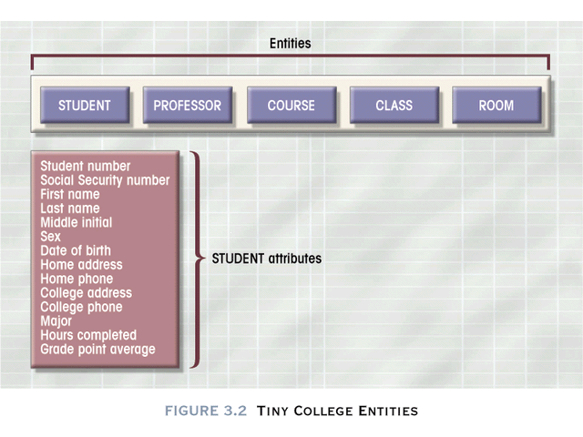
Continuación: Modelos de datos: grados de abstracción de datos
Ejemplo:
Los principales objetos de la universidad son sus estudiantes, profesores, cursos, clases y salones de clase. Estos son las entidades principales sobre las cuales se reúnen y guardan los datos.

Slide 6
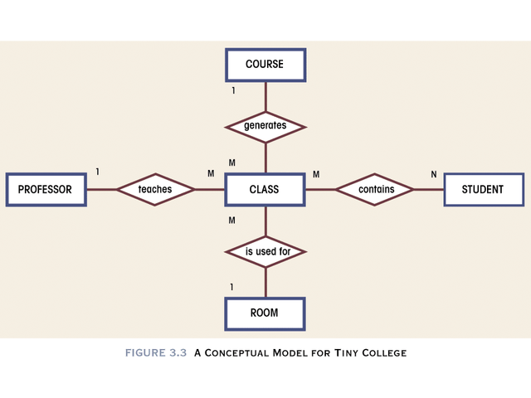
Continuación: Modelos de datos: grados de abstracción de datos

Slide 7
Continuación: Modelos de datos: grados de abstracción de datos
Ventajas:
Proporciona una visión (a nivel de macro) muy fácil de entender del ambiente de datos
Ejemplo:
Se puede obtener un resumen del ambiente de datos de la universidad examinando el modelo conceptual.
El modelo conceptual es independiente tanto del programa: el modelo no depende del programa de DBMS para ejecutar el modelo; del equipo el modelo no depende del equipo utilizado en la ejecución del modelo.
Por consiguiente , los cambios en el equipo o en el programa del DBMS no afectan el diseño de la base de datos a nivel conceptual.

Slide 8
Continuación: Modelos de datos: grados de abstracción de datos
Modelo interno
Es la representación de la base de datos tal como la “ve” el DBMS.
Requiere que el diseñador compare las características y las restricciones del modelo conceptual con las del modelo de ejecución de la base de datos relacionado.
Depende de la existencia de programas específicos de base de datos, por lo tanto es dependiente de un programa.
Un cambio en el programa de DBMS requiere que el modelo interno se cambie conforme a las características y requerimientos del DBMS.

Slide 9
Continuación: Modelos de datos: grados de abstracción de datos
Modelo externo
Está basado en el modelo interno, es la visión del ambiente de datos de los usuarios finales.
Ventajas
Utilización de subconjuntos de base de datos simplifica el desarrollo de programas de aplicación.
Los negocios en general se dividen en varias unidades como ventas, finanzas, comercialización, etc.
Los subconjuntos facilitan la tarea del diseñador porque identifica más fácilmente los datos específicos necesarios para soportar las operaciones de cada una de las unidades del negocio.
Facilita el trabajo del diseñador, ya que proporcionan una retroalimentación sobre la suficiencia del modelo conceptual.
Garantiza las restricciones de seguridad en el diseño de la base de datos.

Slide 10
Continuación: Modelos de datos: grados de abstracción de datos
Modelo físico
Opera al más bajo nivel de abstracción y describe la manera en la que guardan los datos en medios magnéticos de almacenamiento como discos o cintas.
Es dependiente tanto de programas, como de equipo y del tipo de dispositivos de almacenamiento que la computadora pueda manejar.

Slide 11
Modelo de entidad relación (ER)
Representa la base de datos conceptual tal como la ve el usuario final
Componentes principales
Entidades
Un objeto que puede ser identificado en el ambiente de trabajo del usuario y que el usuario desea dar seguimiento.
Corresponde a una tabla y no a una fila.
Esta se representa por un rectángulo.

Slide 12
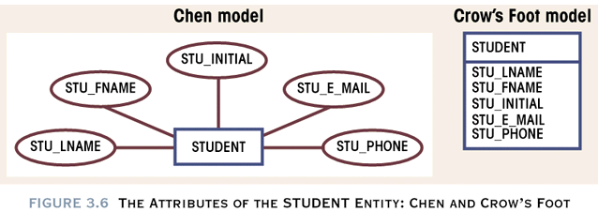
Continuación: Modelo de entidad relación (ER)
Atributos
Características de entidades.
Ejemplo:

Slide 13
Continuación: Modelo de entidad relación (ER)
Dominio
Caraterísticas de las entidades.
Conjunto de posibles valores de atributo.
Ejemplo:
El dominio del atributo calificación promedio se escribe (0,4) porque el valor de GPA más bajo posible es 0, y el valor más alto posible es 4.
El dominio atributo SEX se compone solamente de dos posibilidades M o F ( o algún otro código equivalente)

Slide 14
Continuación: Modelo de entidad relación (ER)
Claves primarias
Un identificador de entidad basado en el concepto de dependencia funcional
Se compone de un solo atributo.
Un atributo que de manera única identifica cada entidad en la tabla.
Las claves primarias aparecen subrayadas en el diagrama E-R.

Slide 15
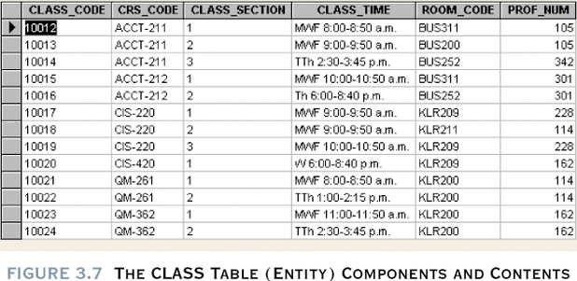
Continuación: Modelo de entidad relación (ER)

Slide 16
Continuación: Modelo de entidad relación (ER)
Valor múltiple
Pueden tener muchos valores.
Ejemplo:
personas-varios grados académicos, varios teléfonos
color carros-color de techo, carrocerías y molduras
Derivados
No se guardan físicamente en la base de datos, en su lugar, se deriva por medio de un algoritmo.
Ejemplo: la edad de un empleado EMP_AGE, puede determinarse calculando el valor entero de la diferencia entre la fecha actual.
Atributos
Compuestos
Aquel atributo que se puede subdividir a su vez en más atributos adicionales
Ejemplo: ADDRESS
Simple
No se puede dividir.
sexo, edad estado civil
Sencillo
Puede tener un solo valor.
#SS, # se serie

Slide 17
Relación
Asociación entre entidades.
Además, conocidas como participantes.
Se ilustran en dos modelos Chen y pata de Gallo.
Conectividad
Se utiliza para describir la clasificación de relaciones.
Cardinalidad
Expresa el número específico de ocurrencia de entidad asociada con una ocurrencia de la entidad relacionada
En el modelo Chen-la cardinalidad se indica colocando los números apropiados al lado de las entidades. El primer valor mínimo, el segundo representa el valor máximo.

Slide 18
Continuación: Relación
Conectividad
Se utiliza para describir la clasificación de relaciones.
Uno a uno
Uno a muchos a muchos
Cardinalidad
Expresa el número específico de ocurrencias de entidad asociada con una ocurrencia de la entidad relacionada.

Slide 19
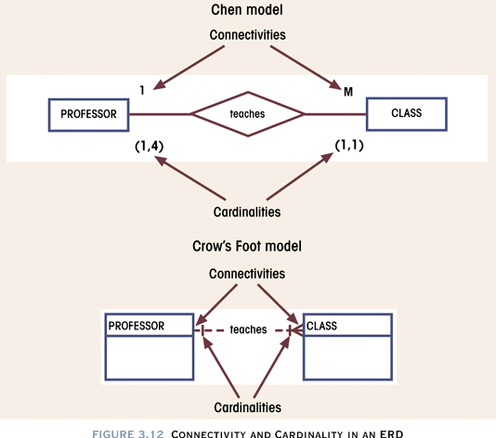
Continuación: Relación

Slide 20
Fuerza de las relaciones
Dependencia de la existencia
Si la existencia de una entidad depende de la existencia de una o más entidades, se dice que es dependiente de la existencia.
Ejemplo:
EMPLOYEE claims DEPENDENT
Si una entidad puede existir separadamente de una o más entidades relacionadas, se dice que es independiente de la existencia.
Ejemplo:
Si una compañía utiliza partes para producir sus productos. Unas las fabrica en casa y otras son surtidas por proveedores, por lo tanto PARTE existe independientemente de un PROVEEDOR en la relación, parte es independiente de la existencia de un PROVEEDOR.

Slide 21
Relaciones débiles ( que no identifican)
Si una entidad es independiente de la existencia de otra entidad, la relación entre ellas se describe como una relación débil, además, conocida como relación que no identifica.
Una relación débil existe si la clave primaria de la entidad relacionada no contiene un componente de clave primaria de la entidad padre.

Slide 22
Continuación: Relaciones débiles ( que no identifican)
Ejemplo:
CURSO
(CRS_CODE, DEPT_CODE,CRS_DESCRIPTION, CRS_CREDIT)
CLASE
CLASS_CODE, CRS_CODE, CLASS-SECTION, CLASS_TIME
En el caso anterior existe una relación débil entre CURSO y CLASE, porque CLASS_CODE es la clave primaria CLASE no heredó el componente de clave primaria de la entidad CURSO.

Slide 23
Relaciones fuertes (identificadores)
Existe cuando las entidades relacionadas son dependientes de otra.
Existe una relación fuerte entre dos entidades siempre que la clave primaria de la entidad relacionada contenga un componente de clave primaria de entidad padre.
Ejemplo:
CURSO (CRS_CODE, DEPT_CODE, CRS_DESCRIPTION, CRS_CREDIT)
CLASE (CRS_CODE, CLASS_SECTION, CLASS_TIME, etc.
En el ejemplo anterior se indica que existe una relación fuerte entre CURSO Y CLASE, porque la clave primaria compuesta de la entidad CLASE se compone de CRS_CODE + CLASS_SECTON (0bserve que CRS_CODE, en CLASE, también es la clave primaria de la entidad CURSO).

Slide 24
Participación en la relación
Una entidad que participa en una relación es opcional u obligatoria.
Opcional
Si la ocurrencia de una entidad no requiere la de una entidad correspondiente en una relación en particular.
Ejemplo:
En la relación CURSO es suministrado por CLASE, se observa que por lo menos algunos cursos pueden no generar una clase.
En los modelos CHEN Y Pata de Gallo una relación opcional entre entidades se muestra dibujando un pequeño círculo (0) al lado de la entidad opcional

Slide 25
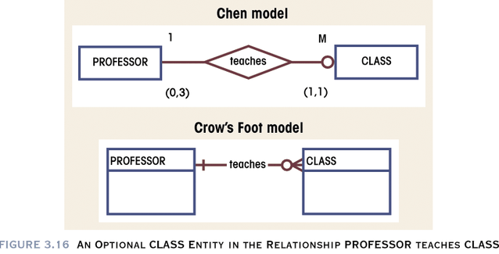
Continuación: Participación en la relación

Slide 26
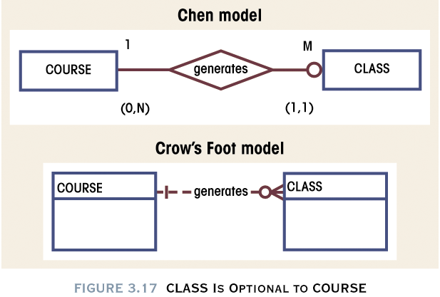
Continuación: Participación en la relación

Slide 27
Continuación: Participación en la relación
Obligatoria
Si la ocurrencia de una entidad requiere la de una entidad correspondencia en una relación en particular.
Indica que la cardinalidad mínima para la entidad obligatoria es 1.

Slide 28
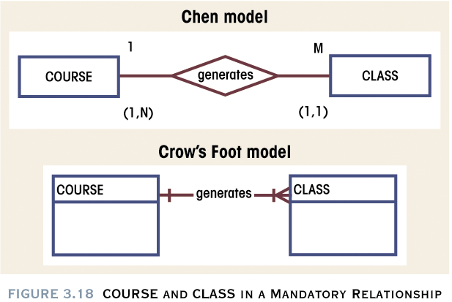
Continuación: Participación en la relación

Slide 29
Fuerza de la relación y entidades débiles
Es dependiente de la existencia; es decir, no puede existir sin la entidad con la que tiene una relación.
Tiene una clave primaria que parcial o totalmente se deriva de la entidad padre en la relación.
Ejemplo:
Una póliza de seguro de una compañía puede asegurar a un empleado y a sus dependientes.
EMPLEADO puede o no tener un DEPENDIENTE
DEPENDIENTE debe estar asociado con un EMPLEADO
El DEPENDIENTE no puede existir sin un EMPLEADO

Slide 30
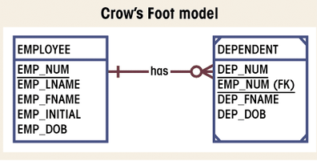
Fuerza de la relación y entidades débiles
EL Modelo Pata de Gallo muestra la entidad débil con una línea corta en cada una de las esquinas del cuadro entidad.

Slide 31
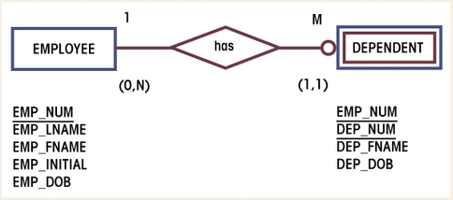
Fuerza de la relación y entidades débiles
El modelo CHEN identifica la entidad débil mediante un rectángulo entidad de doble pared.

Slide 32
Grado de relación
Indica el número de entidades o participantes asociados.
Relación unaria
Cuando se mantiene una asociación dentro de una entidad simple.
Relación binaria
Cuando dos entidades están asociadas.
Relación ternaria
Cuando tres entidades están asociadas.

Slide 33
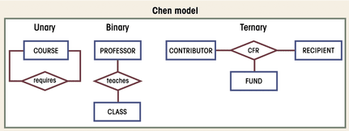
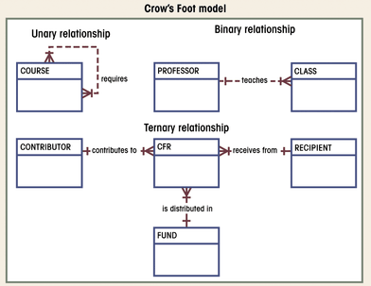
Continuación: Grado de relación
Tres tipos de relaciones

Slide 34
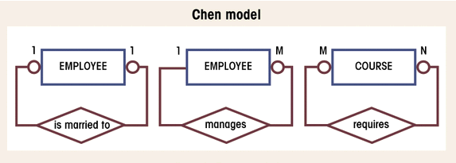
Relaciones recursivas
Es aquella en la que puede existir una relación entre ocurrencias del mismo conjunto de entidades.

Slide 35
Entidades compuestas
Se conoce como la entidad puente.
Se compone de claves primarias de cada una de las entidades que van a ser conectadas.
Una unidad compuestas en el modelo CHEN se representa por medio de una figura en forma de diamante de un rectángulo
Como el modelo Pata de Gallo está orientado hacia la ejecución, no identifica la entidad compuesta como tal.

Slide 36
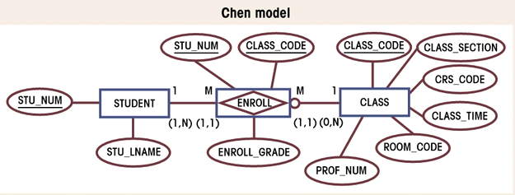
Continuación: Entidades compuestas

Slide 37
Ejercicios
Ver anexo No. 1 a esta presentación

